Slide 1

Název školy : ZŠ Pardubice - Spořilov
Autor : Mgr. Věra Hajnová
Název : VY_32_INOVACE_Vývojové poruchy učení 2_15 Rozlišování hlásek B, P, D, T
Téma :Rozlišování hlásek B, P, D, T
Číslo projektu : CZ.1.07/1.4.00/21.234

Slide 2
Rozlišování hlásek B, P, D, T
Určeno pro nápravu vývojových poruch učení
Anotace: Procvičování rozlišování hlásek B, P, D, T

Slide 3
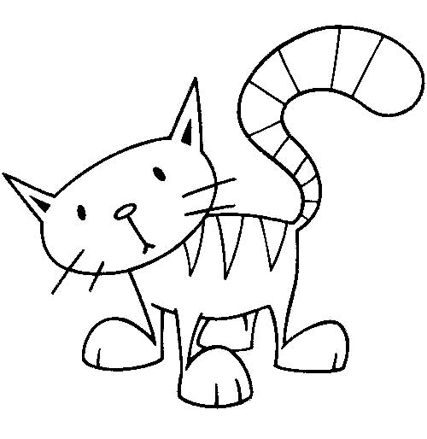
Čti slabiky ve sloupcích i řádcích.
ba pa da ta
be pe de te
by py dy ty
bo po do to
bu pu du tu

Slide 4
Doplň slova do vět, slova napiš.
Děda a . . . . . ka jsou moji prarodiče.
Dana má na poště . . . ík.
Maminka a . . . . . ek jsou moji rodiče.
Na stromě seděl . . . el.
Ve sklepě máme . . . el . . . . . or.

Slide 5

Tvoř dvojice slov a čti je nahlas.
Datel
Beruška
Pytel
Tráva
Dům
Boty
Pero
Televize
Dírka
Plný
Nový
Zelená
Malé
Velká
Sedmitečná
Černý
Voňavé
Prázdné

Slide 6
Vylušti křížovku.
 |  | Y
V létě chodíme … (jak?)
Obilí se pěstuje na … (kde?)
Slon má velké ….
Babička je ….
Máš červené ….
V kostele je …. (jak?)
Na vodě plavou ….
V akváriu plavou ….
Sliby chyby.

Slide 7
Obrázky:
Omalovánky ke stažení. Dostupné na: omalovánky.info

